Slide 1
11 Φεβρουαρίου
ΔΙΕΘΝΗΣ ΗΜΕΡΑ ΓΥΝΑΙΚΩΝ ΚΑΙ ΚΟΡΙΤΣΙΩΝ ΣΤΗΝ ΕΠΙΣΤΗΜΗ

Slide 2
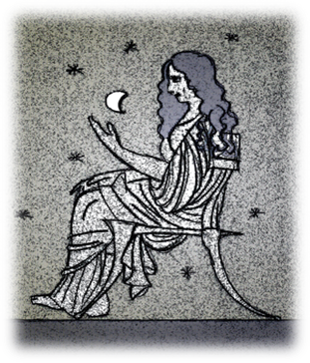
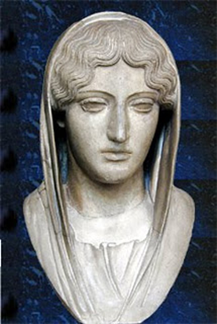
Αγλαονίκη
Η Αγλαονίκη, αναφερόμενη από τον Πλούταρχο ως Αγανίκη, ήταν αρχαία Ελληνίδα αστρονόμος (η πρώτη χρονολογικά γυναίκα αστρονόμος της αρχαίας Ελλάδας) από τη Θεσσαλία.
Αναφέρεται πιο συγκεκριμένα ως Αγλαονίκη η Ηγήτορος επειδή ήταν κόρη του ηγέτη («Ηγήτορα» ή «ταγού») των Θεσσαλών.
Επιμέλεια: Μαρκοπούλου Μαριλένα (Γ2)
Πηγή: Wikipedia

Slide 3
Αγλαονίκη
Αναφέρεται ότι ήταν διάσημη για την ικανότητά της να προβλέπει τις εκλείψεις Ηλίου με ακρίβεια ώρας, κάτι παρόμοιο δηλαδή με τον περίπου σύγχρονό της Θαλή, πράγμα που προδίνει μια παραπέρα γνώση στη μαθηματική αστρονομία σε σχέση με τους Βαβυλώνιους αστρονόμους.
Υπάρχει και η άποψη ότι ήταν μάντιδα και αστρολόγος.
Επιμέλεια: Μαρκοπούλου Μαριλένα (Γ2)
Πηγή: Wikipedia

Slide 4
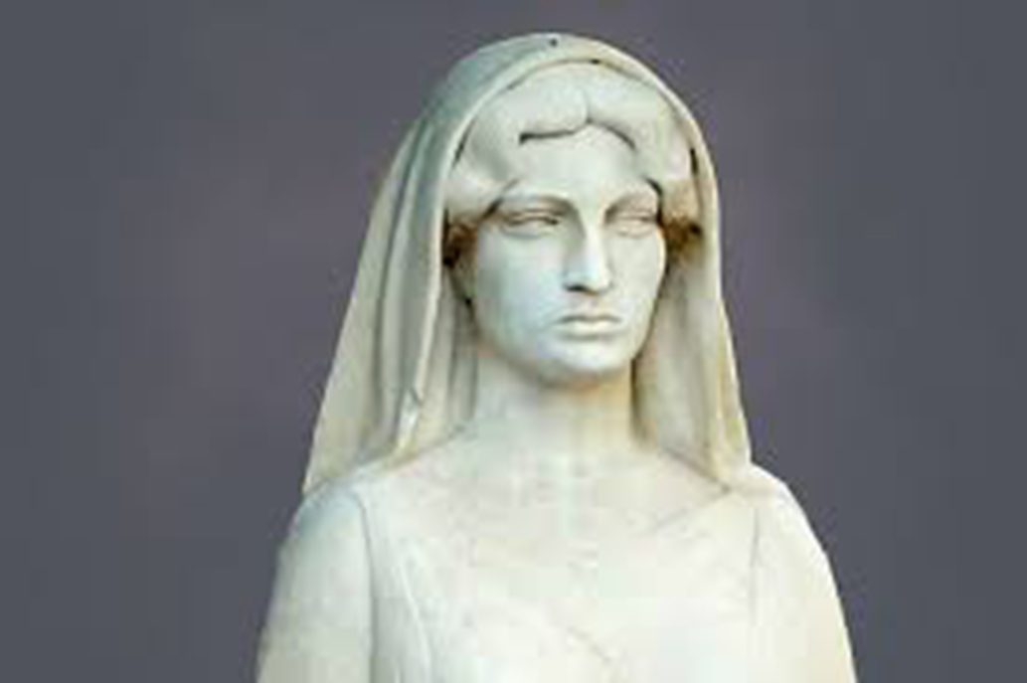
Θεανώ η Θουρία
αρχαία Ελληνίδα μαθηματικός και αστρονόμος, σύζυγος του Πυθαγόρα.
Καταγόταν από τους Θούριους της Κάτω Ιταλίας και άκμασε περί τον 6ο αιώνα π.Χ.
Είναι μία από τους λεγόμενους Πυθαγόρειους φιλοσόφους και θεωρείται η διασημότερη γυναίκα αστρονόμος και κοσμολόγος της αρχαιότητας.
Επιμέλεια: Νίκα Σοφία (Γ3)
Πηγή: Wikipedia

Slide 5
Θεανώ η Θουρία
Λέγεται ότι διατύπωσε
την θεωρία της "Χρυσής Τομής" (του αριθμού “φ”) που χρησιμοποιούνταν στην αρχιτεκτονική από τους αρχαίους Έλληνες αλλά και τους αρχαίους Αιγυπτίους
καθώς και την θεωρία της "Αρμονίας των Σφαιρών".
Επιμέλεια: Νίκα Σοφία (Γ3)
Πηγή: Wikipedia

Slide 6
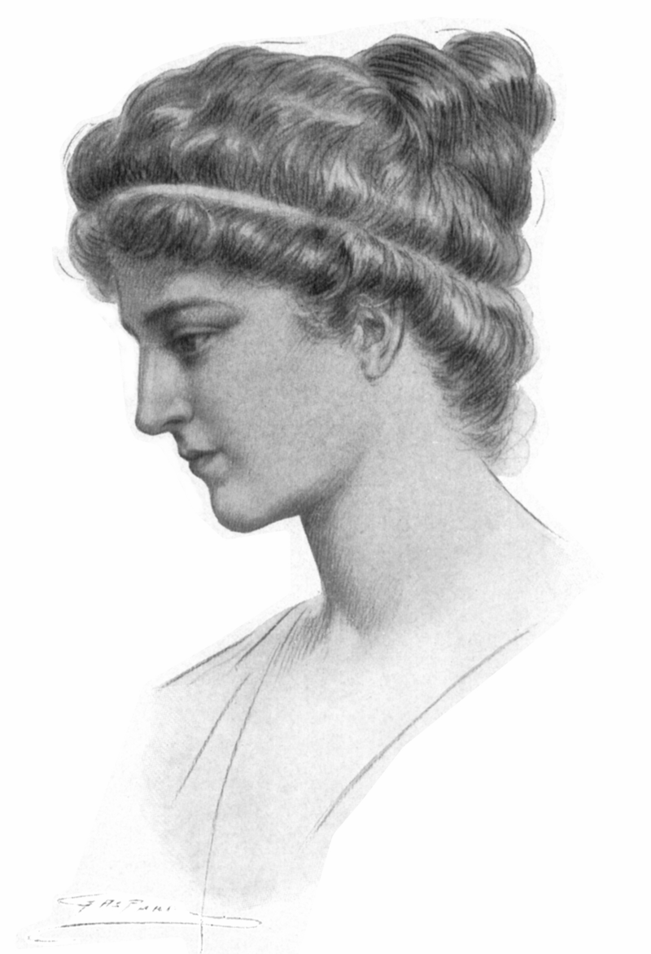
Υπατία
Η Υπατία ήταν Ελληνίδα νεοπλατωνική φιλόσοφος, αστρονόμος και μαθηματικός.
διευθύντρια της νεοπλατωνικής σχολής στην Αλεξάνδρεια.
γεννήθηκε στην Αλεξάνδρεια το 370 μ.Χ και δολοφονήθηκε από όχλο φανατικών Χριστιανών τον Μάρτιο του 415 στην Αλεξάνδρεια.
Επιμέλεια: Σαρρή Αγγελική (Β3)
Πηγή: Wikipedia

Slide 7
Υπατία
Δίδαξε φιλοσοφία και αστρονομία στην Αλεξάνδρεια.
Παρότι η ίδια η Υπατία υπήρξε πολυγραφότατη, κανένα από τα έργα της δεν σώζεται και έχουμε μόνο αναφορές για αυτά.
Επιμέλεια: Σαρρή Αγγελική (Β3)
Πηγή: Wikipedia

Slide 8
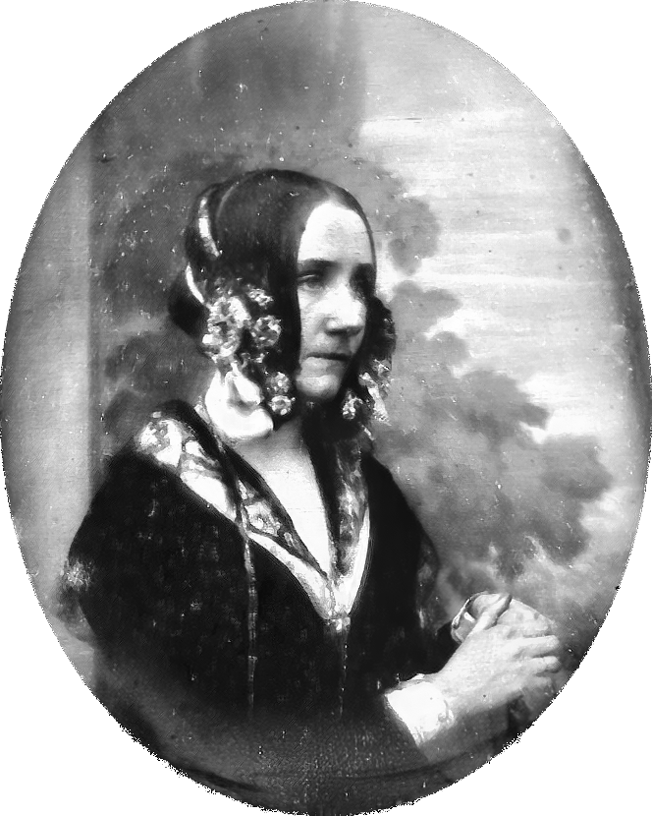
Έιντα Λάβλεϊς
ήταν κόρη του Λόρδου Μπάιρον
είναι γνωστή για το έργο που άφησε σχετικά με την Αναλυτική Μηχανή του Τσαρλς Μπάμπατζ.
Το 1843 δημοσιεύει άρθρο στο οποίο προβλέπει ότι μια παρόμοια μηχανή σαν του Μπαμπατζ στο εγγύς μέλλον θα μπορεί όχι μόνο να επιλύει μαθηματικά προβλήματα, αλλά και να συνθέτει πολύπλοκη μουσική και να παράγει γραφικά.
Επιμέλεια: Δεμπεγιώτη Σταυρούλα (Γ1)
Πηγή: Wikipedia

Slide 9
Έιντα Λάβλεϊς
στο ίδιο άρθρο περιλαμβάνει ένα "σχέδιο" σχετικά με το πώς η Αναλυτική Μηχανή θα μπορούσε να υπολογίζει αριθμούς Μπερνούλλι και θεωρείται από τους ιστορικούς το πρώτο πρόγραμμα υπολογιστή.
Θεωρείται η πρώτη προγραμματίστρια / αναλύτρια υπολογιστών στην ιστορία. Προς τιμή της, μια από τις σύγχρονες γλώσσες προγραμματισμού πήρε το όνομά της (Ada)

Slide 10
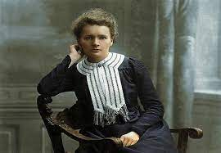
Marie Curie (Mαρί Κιουρί)
Η Μαρία Σαλώμη Σκουοντόφσκα – Κιουρί γεννήθηκε στις 7 Νοεμβρίου 1867 και ήταν Πολωνή φυσικός και χημικός.
Τελείωσε το λύκειο με εξαιρετικές και αξιοθαύμαστες επιδόσεις.
Ωστόσο, δεν της επιτράπηκε να παρακολουθήσει μαθήματα στο πανεπιστήμιο στη Βαρσοβία (επιτρέπονταν μόνο αρρένες-αγόρια).

Slide 11
Marie Curie (Mαρί Κιουρί)
Για αυτόν τον λόγο αποφάσισε να παρακολουθήσει μαθήματα στο «Ιπτάμενο Πανεπιστήμιο» (στη Βαρσοβία), ένα παράνομο πανεπιστήμιο το οποίο πραγματοποιούσε διαλέξεις μυστικά.
Το 1898 η Κιουρί και ο σύζυγος της ανακοινώνουν την ανακάλυψη ενός νέου στοιχείου, του πολωνίου, που ονομάστηκε έτσι προς τιμήν της πατρίδας της Μαρίας Κιουρί. Αργότερα τον ίδιο χρόνο αναγγέλλεται από το ζεύγος Κιουρί η ανακάλυψη του ραδίου.

Slide 12
Marie Curie (Mαρί Κιουρί)
Το 1903 η Μαρία Κιουρί έλαβε τον τίτλο του διδάκτορα του Πανεπιστημίου της Σορβόνης με βαθμό Άριστα.
Τον ίδιο χρόνο (1903) το ζεύγος Κιουρί βραβεύθηκε με το Νομπέλ Φυσικής.
Το 1906 η Μαρία Κιουρί γινόταν η πρώτη γυναίκα στη Γαλλία που της δινόταν έδρα πανεπιστημίου, ενώ ήταν επίσης η πρώτη γυναίκα που έδωσε διάλεξη στο πανεπιστήμιο της Σορβόνης.

Slide 13
Marie Curie (Mαρί Κιουρί)
Το 1911 βραβεύθηκε με το Νομπέλ Χημείας από τη Σουηδική Ακαδημία Επιστημών.
Το 1934 πέθανε από απλαστική αναιμία που πιστευόταν ότι είχε προκληθεί από τη μακρόχρονη έκθεσή της στην ακτινοβολία.
Η Μαρία Σαλώμη Σκουοντόφσκα – Κιουρί απεβίωσε από την υπερβολική έκθεση στην ίδια της την ανακάλυψη, τη ραδιενέργεια.

Slide 14
Marie Curie (Mαρί Κιουρί)
Είναι η πρώτη γυναίκα που κέρδισε βραβείο Νόμπελ
ο πρώτος άνθρωπος που κέρδισε δύο βραβεία Νόμπελ
και ο πρώτος άνθρωπος που κέρδισε βραβεία Νόμπελ σε δύο διαφορετικές επιστήμες.
Επιμέλεια: Λέκκα Άννα (Β3)
Πηγή: Wikipedia

Slide 15
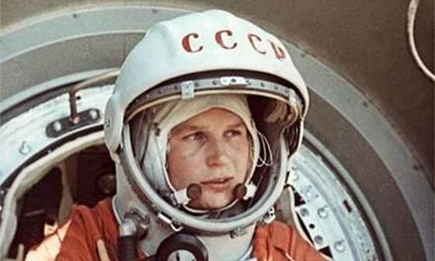
ΒΑΛΕΝΤΙΝΑ ΤΕΡΕΣΚΟΒΑ
Η Βαλεντίνα Βλαντιμίροβνα Τερεσκόβα ή Τερέσκοβα, όπως είναι γνωστή στη χώρας μας, γεννήθηκε το 1937 σ’ ένα μικρό ρωσικό χωριό.
Αφού τελείωσε το σχολείο, έπιασε δουλειά ως εργάτρια σε εργοστάσιο και στη συνέχεια σε υφαντουργείο. Παράλληλα, έλαβε εκπαίδευση αλεξιπτωτιστή.
παρότι δεν ήταν πιλότος, επιλέχτηκε μεταξύ εκατοντάδων υποψηφίων, ως μία από τις πέντε πρώτες γυναίκες του διαστημικού προγράμματος της Σοβιετικής Ένωσης.
Επιμέλεια: Παπαμιχαήλ Βασιλική (Γ1)
Πηγή: https://www.sansimera.gr/biographies/128

Slide 16
ΒΑΛΕΝΤΙΝΑ ΤΕΡΕΣΚΟΒΑ
Έπειτα από σκληρή εκπαίδευση δύο ετών, στις 16 Ιουνίου του 1963 έγινε η πρώτη γυναίκα, που ταξίδεψε στο διάστημα, με το μονοθέσιο διαστημικό σκάφος «Βοστόκ 6» («Ορίζων 6», στα ελληνικά).
Σκοπός της αποστολής ήταν να μελετηθεί η λειτουργία του γυναικείου σώματος στο διάστημα.
Η Τερέσκοβα ολοκλήρωσε την αποστολή της στις 19 Ιουνίου και προσγειώθηκε με το αλεξίπτωτό της.
Επιμέλεια: Παπαμιχαήλ Βασιλική (Γ1)
Πηγή: https://www.sansimera.gr/biographies/128

Slide 17
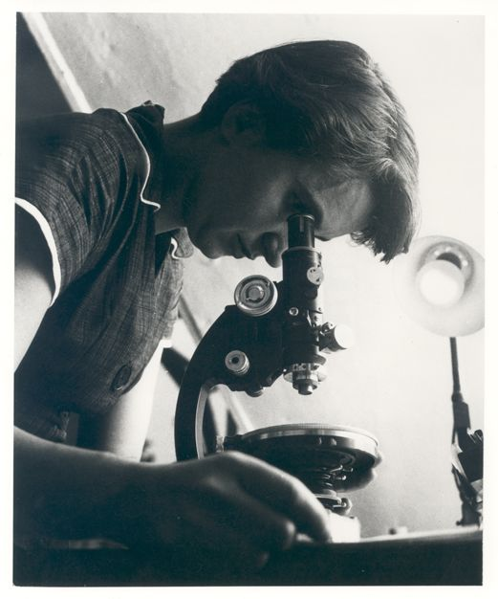
Ρόζαλιντ Φράνκλιν
Η Ρόζαλιντ Φράνκλιν (25 Ιουλίου 1920 – 16 Απριλίου 1958) ήταν Αγγλίδα βιοφυσικός και χημικός-κρυσταλλογράφος (ακτίνες Χ).
είναι περισσότερο γνωστή για το έργο της σχετικά με εικόνες περίθλασης ακτίνων Χ του DNA που οδήγησε στην ανακάλυψη της διπλής έλικας του DNA (1953).
Πηγή: wikipedia

Slide 18
Ρόζαλιντ Φράνκλιν
Ωστόσο, η προσφορά της Φράνκλιν, που πέθανε σε μικρή ηλικία (37) από καρκίνο των ωοθηκών λόγω των ραδιενεργών υλικών που χρησιμοποιούσε στη δουλειά της, αναγνωρίστηκε μετά τον θάνατό της.
Δεν έγινε δυνατό να της απονεμηθεί το βραβείο Νόμπελ, όπως έγινε με τους άλλους τρεις ερευνητές που βοήθησαν στην ανακάλυψη της δομής του DNA, καθώς το βραβείο απονέμεται μόνο σε πρόσωπα εν ζωή.
Πηγή: wikipedia

Slide 19
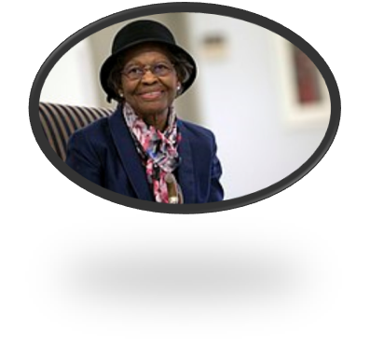
Gladys West
Αμερικανίδα μαθηματικός, γεννημένη το 1930.
Πέρασε μεγάλο μέρος της παιδικής της ηλικίας δουλεύοντας στη μικρή φάρμα της οικογένειας της.
Το οικονομικό πρόβλημα δεν κατάφερε τελικά να σταθεί εμπόδιο στην πορεία της προς την τριτοβάθμια εκπαίδευση, καθώς κατάφερε να λάβει υποτροφία.
Πηγή: wikipedia

Slide 20
Gladys West
είναι γνωστή για τη συμβολή της στη μαθηματική μοντελοποίηση του σχήματος της Γης.
συνέβαλε στην ανάπτυξη των δορυφορικών μοντέλων γεωδαισίας (= επιστήμη της Γεωγραφίας που έχει ως κύριο αντικείμενο τον προσδιορισμό του σχήματος της γήινης επιφάνειας)
τα οποία τελικά ενσωματώθηκαν στο Παγκόσμιο Σύστημα Εντοπισμού Θέσης (GPS).
Ο West εισήχθη στο Hall of Fame της Πολεμικής Αεροπορίας των Ηνωμένων Πολιτειών το 2018.
Επιμέλεια: Alessia Zela (Γ1)
Πηγή: wikipedia

Slide 21
τιμήθηκε με το Βραβείο Webby Lifetime Achievement στα 25α Ετήσια Βραβεία Webby για την ανάπτυξη των δορυφορικών μοντέλων γεωδαισίας.
Ωστόσο, η ίδια συνεχίζει να προτιμά τη χρήση ενός χάρτινου χάρτη από ένα σύστημα παρακολούθησης, λέγοντας ότι εξακολουθεί να εμπιστεύεται τον εγκέφαλό της πάνω από όλα.
Δήλωσε, "Είμαι άνθρωπος της πράξης. Πρακτικός άνθρωπος. Αν μπορώ να δω το δρόμο και να δω πού στρίβει και πού πηγαίνει, είμαι πιο σίγουρη."
Gladys West
Επιμέλεια: Alessia Zela (Γ1)
Πηγή: wikipedia

Slide 22
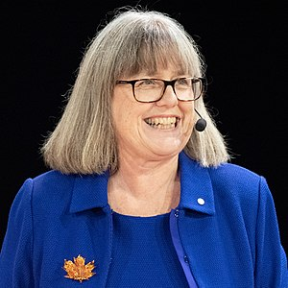
H Ντόνα Στρίκλαντ (27 Μαΐου 1959) είναι Καναδή φυσικός και πρωτοπόρος στον τομέα του παλλόμενου λέιζερ.
Βραβεύτηκε με το Νόμπελ Φυσικής 2018, μαζί με τον Gérard Mourou, για την εφεύρεση της ενισχυμένης παλμικής ενίσχυσης.
Είναι καθηγήτρια στο Πανεπιστήμιο του Γουοτερλού.
Ντόνα Στρίκλαντ
Πηγή: wikipedia

Slide 23
Ντόνα Στρίκλαντ
Υπηρέτησε ως συνεργάτης, αντιπρόεδρος και πρόεδρος στην The Optical Society και σήμερα είναι πρόεδρος στην επιτροπή συμβούλων.
Το 2018, μπήκε στην λίστα του BBC με τις 100 Σημαντικότερες Γυναίκες του 21ου αιώνα.
Πηγή: wikipedia

Slide 24
ΕΥΧΑΡΙΣΤΟΥΜΕ

